Slide 1

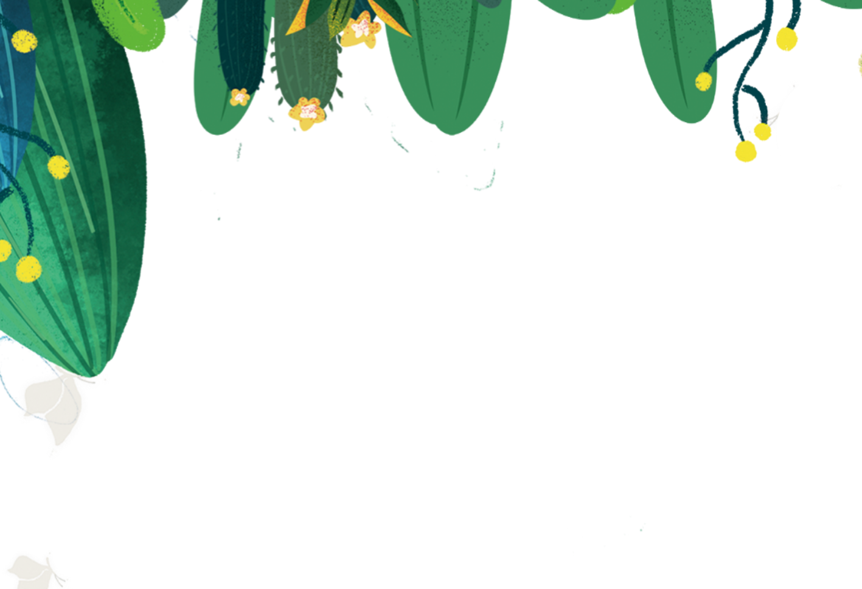



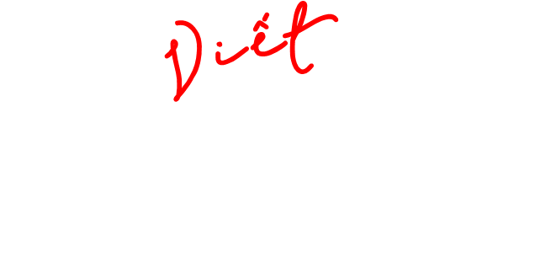


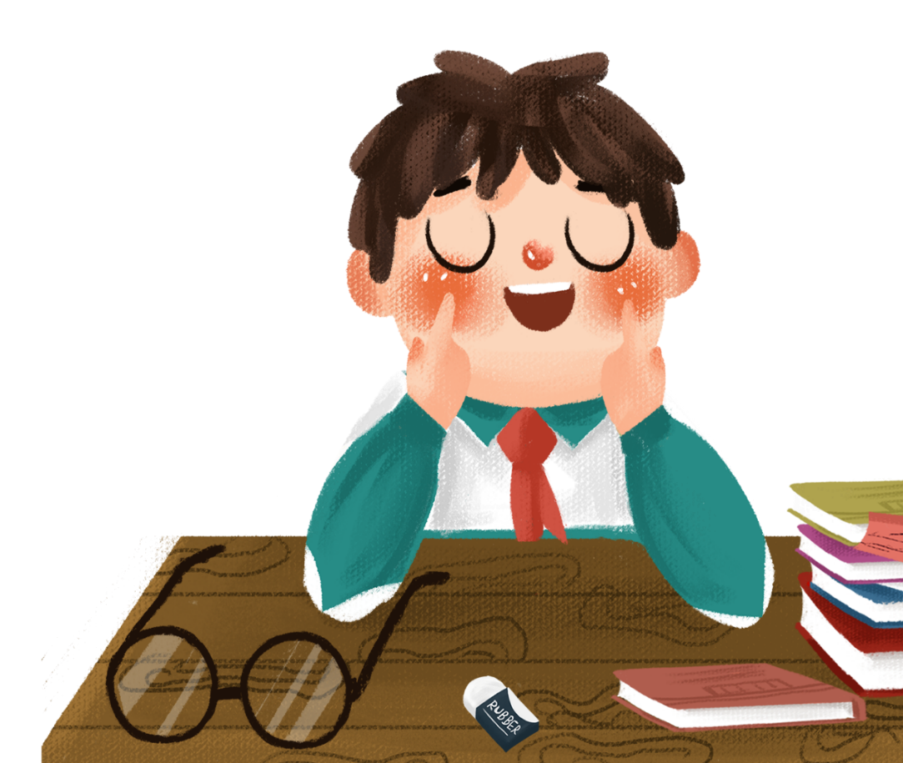



Slide 2
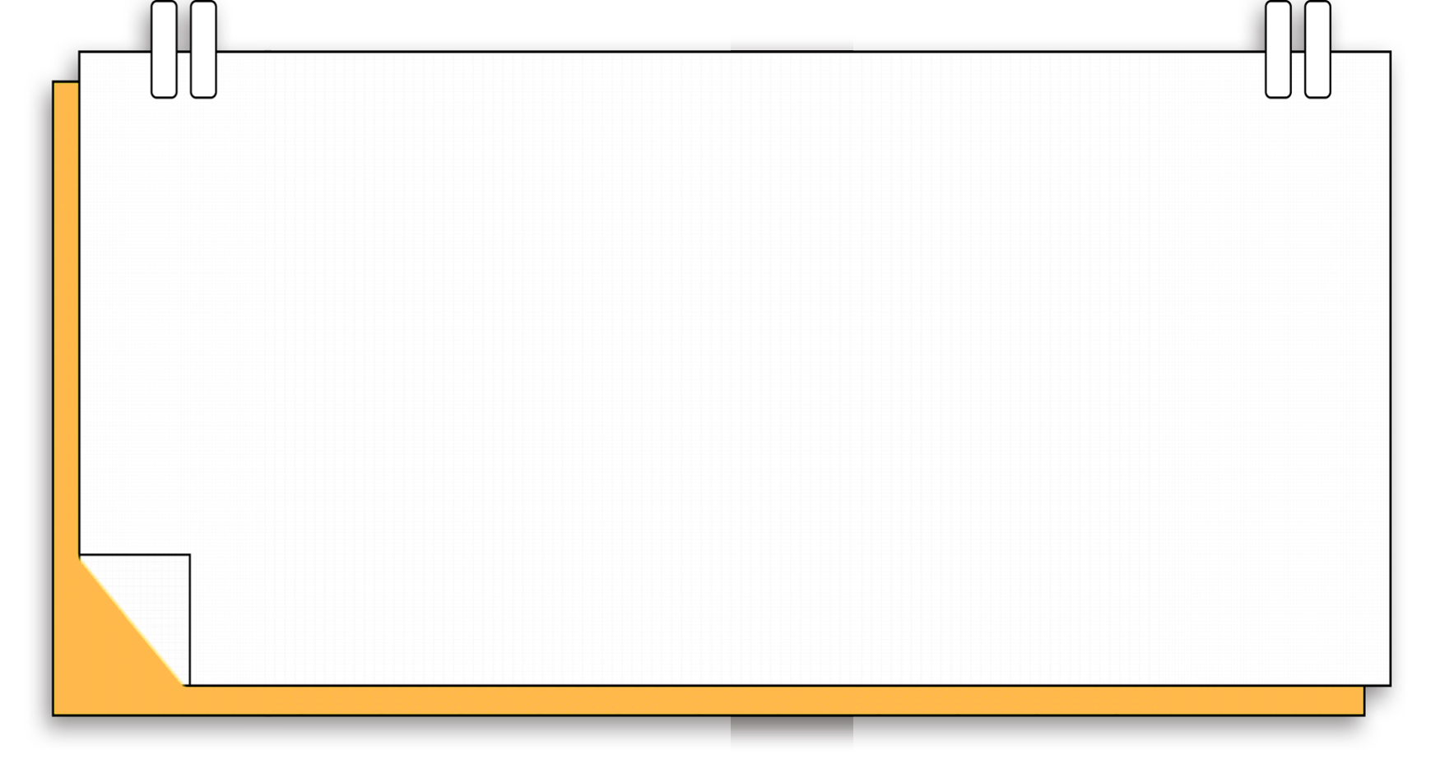



Slide 3


1. Nghe thấy cô nhận xét chung về bài làm của lớp.

Slide 4
Về hình thức trình bày.
Về chính tả.
Về các thông tin nêu trong bảng biểu, các nhận xét, đánh giá.
Về cách dùng từ, viết câu.

Slide 5


Mời học sinh làm bài tốt chia sẻ bài làm trước lớp.

Slide 6
2. Chỉnh sửa báo cáo theo nhận xét của thầy cô và theo góp ý của bạn.
Chỉnh sửa hình thức trình bày.
Chỉnh sửa chính tả.
Chỉnh sửa cách dùng từ, viết câu.
Chỉnh sửa nội dung.

Slide 7
Sửa bài
vào vở.

Slide 8

Chuẩn bị bài tiếp theo

Slide 9


